Slide 1
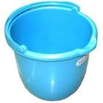
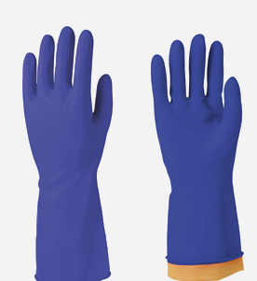
MAVİ BEZ
MAVİ BEZ-MAVİ KOVA-MAVİ ELDİVEN: Masa, etajer, yatak, cam önü, cam ve kapı kolları, çalışma ofisi vb. temiz alanlarda kullanılır.

Slide 2
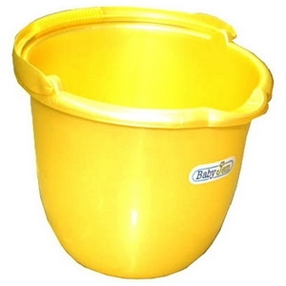
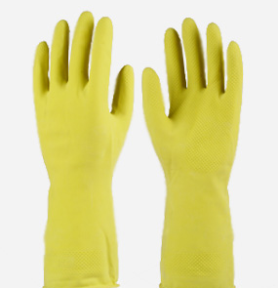
SARI BEZ
SARI BEZ-SARI KOVA-SARI ELDİVEN: Tuvalet ve banyolardaki ; duş teknesi, küvet, fayans, ayna, bataryalar, kağıt dağıtıcıları, kapı kolları ve elektrik armatürleri temizliğinde kullanılır.

Slide 3
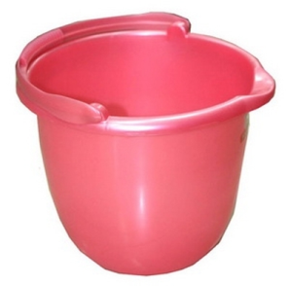
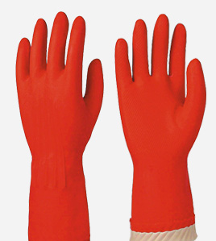
KIRMIZI BEZ
KIRMIZI BEZ-KIRMIZI KOVA-KIRMIZI ELDİVEN: Tuvalet ve Banyolardaki; klozet, pisuar ve sifon tankı temizliğinde kullanılır.

Slide 4
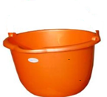
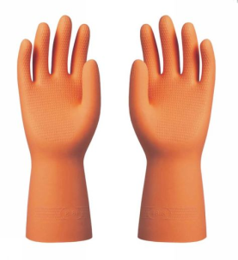
TURUNCU BEZ
TURUNCU BEZ-TURUNCU KOVA-TURUNCU ELDİVEN: Hastanedeki tüm enfekte alanların temizliğinde kullanılır

Slide 5
Poşet Eldiven: Hasta teması vb.
hastadan personele bulaşın söz konusu olmadığı durumlarda ve yere dökülen hasta çıkartılarının havlu kağıt ile temizliğinde kullanılır
Dalhausen eldiven: Acinetobacterli, VRE'li hastalarda, enfeksiyon bölümünün izole ettirdiği hastalarda, gaita temizliğinde kullanılabilir.

